Slide 1
Τραγούδια:
https://www.youtube.com/watch?v=lgHryf1NDwo
https://www.youtube.com/watch?v=NTqc8JG3ECU
https://www.youtube.com/watch?v=5zd0GhiIha4
https://www.youtube.com/watch?v=cqx6i2e76zI
https://www.youtube.com/watch?v=F0s-nu6cL_k
https://www.youtube.com/watch?v=x84S9RlmFpU
https://www.youtube.com/watch?v=YKY8esPddXQ
https://www.youtube.com/watch?v=MFAH_9vXwJw
https://www.youtube.com/watch?v=htVSwWMycEw

Slide 2

Άνοιξη

Slide 3



ήλιος
πεταλούδα
λουλούδι

Slide 4



δέντρο
κλαδί
φύλλο

Slide 5



χελιδόνι
φωλιά
χορτάρι

Slide 6
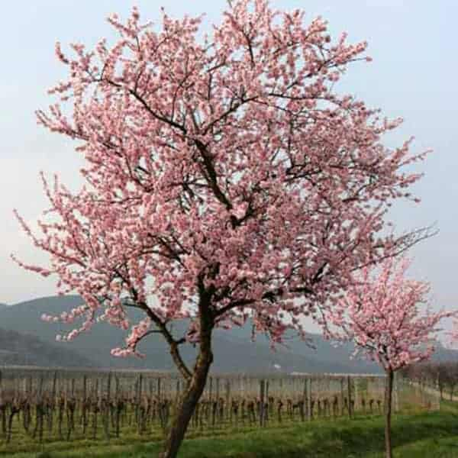
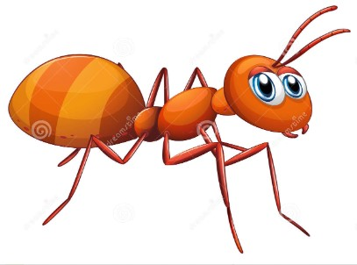

αμυγδαλιά
μυρμήγκι
μέλισσα

Slide 7

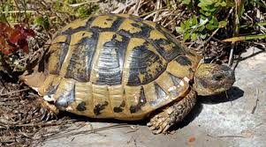
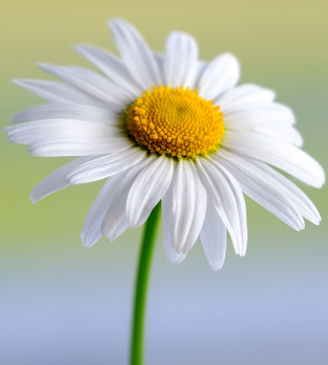
πασχαλίτσα
χελώνα
μαργαρίτα

Slide 8
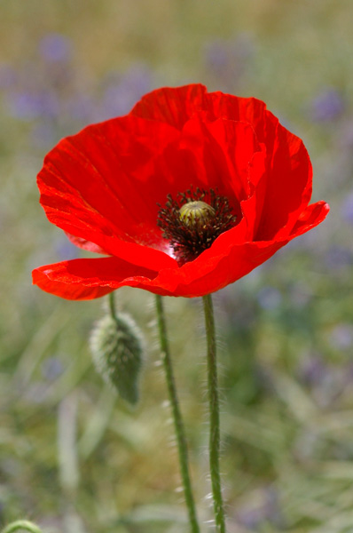
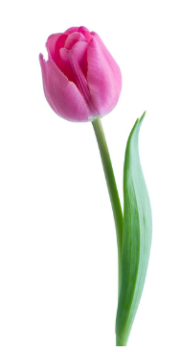
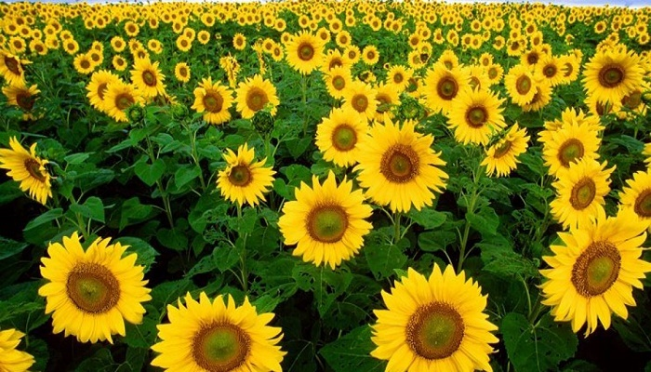
παπαρούνα
τουλίπα
ηλιοτρόπια

Slide 9
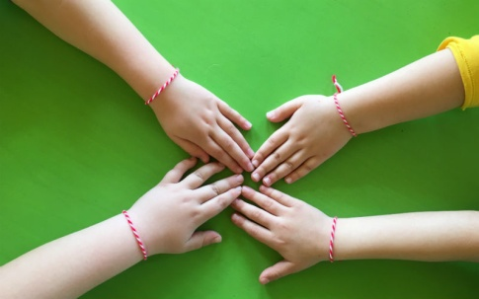
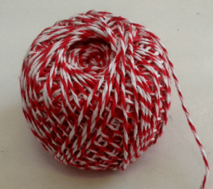
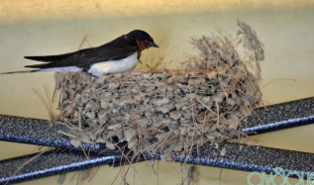
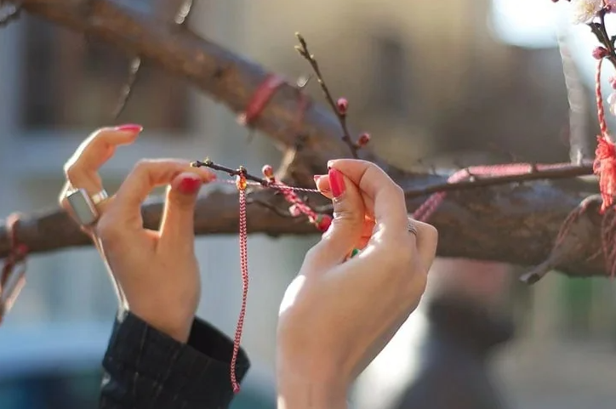

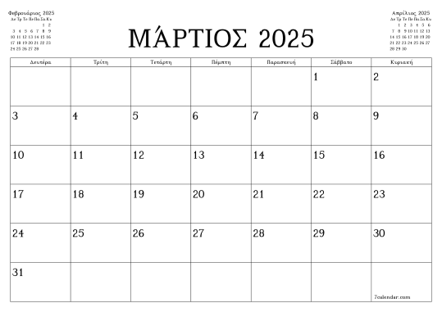
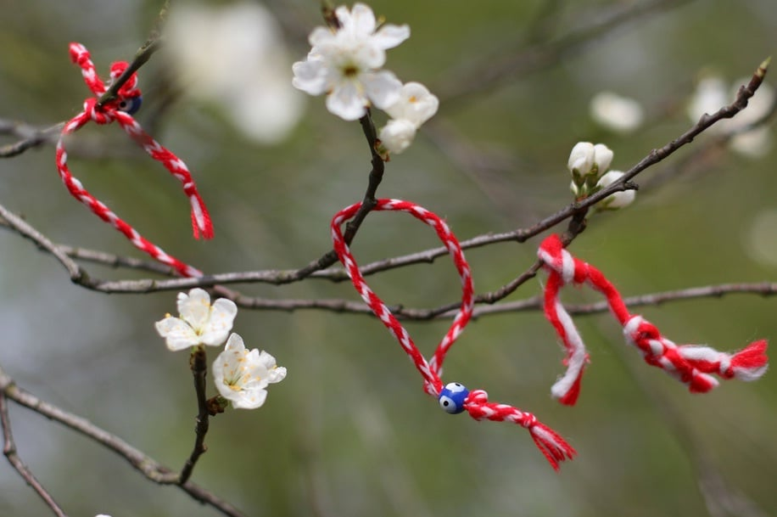
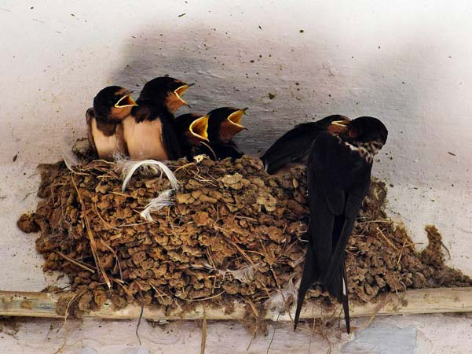
Το μαρτάκι
Ο Μάρτιος
Ο Απρίλιος

